Slide 1

ENG: عمرو أشرف محمد

Slide 2
Python package
ما هي ال packages ؟
لا نخزن دائما كل الملفات الخاصو بنا علي أجهزة الكمبيوتر الخاصة بنا في نفس المكان . نستخدم تسلسل أماكن منظم للوصول الأسهل.. الملفات تحفظ في نفس المكان فمثلا ربما نحفظ الأغاني في الملف الخاص بها وهو music directory .. تمتلك بايثون packages for directories and modules للملفات .
عشان برنامج التطبيق يظهر بشكل ممتلئ فالحجم مع العديد من ال modules فنحن نستبدل ال modules المتشابهه في one package و modules مختلفة في packages مختلفة .فهذا يجعل البرنامج سهل لإدارته و يجعله أنيق .
متشابها فال directory ممكن أن يحتوي علي subdirectories and files .فال python package تمتلك sub- packages and modules .
ال directory يجب أن يحتوي علي أسم ملف . py _ init_ لتعتبر البايثون أن دي package .هذا الملف
من الممكن أن يكون فاضيا لكن نبدل الكود البدائي بهذه ال package في هذا الملف .

Slide 3
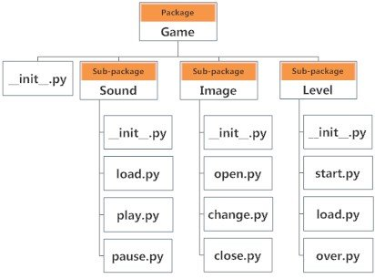
نفرض أننا نطور لعبة

Slide 4
Importing module from a package
نحن نسترد ال modules من ال packages بإستخدام الدوت .)) . لو أردنا لأسترداد start module فنعمل كالأتي :
Import Game . Level .start
دلوقتي: لو هذا الmodule يحتوي علي أسم دالة select _difficulty () فيجب أن نستخدم الأسم بالكامل للرجوع إليه .
Game. Level . Start .select _ difficulty(2)

Slide 5
لو هذا الشرط يبدوا طويل فنستطيع أن نسترد ال module بدون ال package prefix .
From Game . Level import start
فنستطيع دلوقتي أن ننادي الدالة كالاتي: start . Select _difficulty(2)
يوجد طريقة أخري لإسترداد الدالة المطلوبة أو كلاس أو متغير من ال module في وجود ال package فسوف from Game . Level . Start import select_ difficulty
فنحن نستطيع أن ننادي علي هذه الدالة مباشرة . Select _difficulty(2)
بمجرد سهولتها ..فهذا الطريقة لا ننصح بها ..بإستخدام full namespace يمنع الأختلاط ويمنع تعرفين لهما نفس الأسم من التصادم .
أثناء أسترداد ال package تبدو البايثون في list of directories معرفة في sys . path متشابها بال module search path

Slide 6
Data science club
Telegram: Contact @Data_ScienceClub

